Slide 1
Ηλεκτροθεραπεία (Θ)
Ανοικτά Ακαδημαϊκά Μαθήματα στο ΤΕΙ Αθήνας
Ενότητα 7: «Ρεύματα Συμβολής – Interferential Currents»
Δρ. Γεώργιος Παπαθανασίου, ΦΘ, MSc, PhD
Αναπληρωτής Καθηγητής
Τμήμα Φυσικοθεραπείας – ΤΕΙ Αθήνας
Το περιεχόμενο του μαθήματος διατίθεται με άδεια Creative Commons εκτός και αν αναφέρεται διαφορετικά | Το έργο υλοποιείται στο πλαίσιο του Επιχειρησιακού Προγράμματος «Εκπαίδευση και Δια Βίου Μάθηση» και συγχρηματοδοτείται από την Ευρωπαϊκή Ένωση (Ευρωπαϊκό Κοινωνικό Ταμείο) και από εθνικούς πόρους.

Slide 2
Θεματική Ενότητα 7
Ρεύματα Συμβολής - Interferential Currents
Περιγραφή
Παράμετροι Ερεθισμού
Ενδείξεις
Αποτελέσματα

Slide 3
Ρεύματα Συμβολής Περιγραφή

Slide 4
Περιγραφή _{[1/15]}
Σύμφωνα με τον Nemec (1950), ως Ρεύμα Συμβολής – Interferential Currents (αποκαλούμενα κατά το παρελθόν και ως «διασταυρούμενα» ή «παρεμβαλλόμενα» ρεύματα) καλείται το ρεύμα που προκύπτει από τη συμβολή δύο μέσης συχνότητας εναλλασσόμενων ημιτονοειδών ρευμάτων.
Τα δύο αρχικά εναλλασσόμενα ημιτονοειδή ρεύματα εφαρμόζονται στην επιφάνεια του δέρματος, συμβάλλουν στο βάθος των ιστών ώστε να προκύπτει ένα νέο ασφαλές θεραπευτικό εναλλασσόμενο ημιτονοειδές ρεύμα ικανό να διεγείρει αποτελεσματικά τον νευρικό και μυϊκό ιστό.
Γιόκαρης, 2007

Slide 5
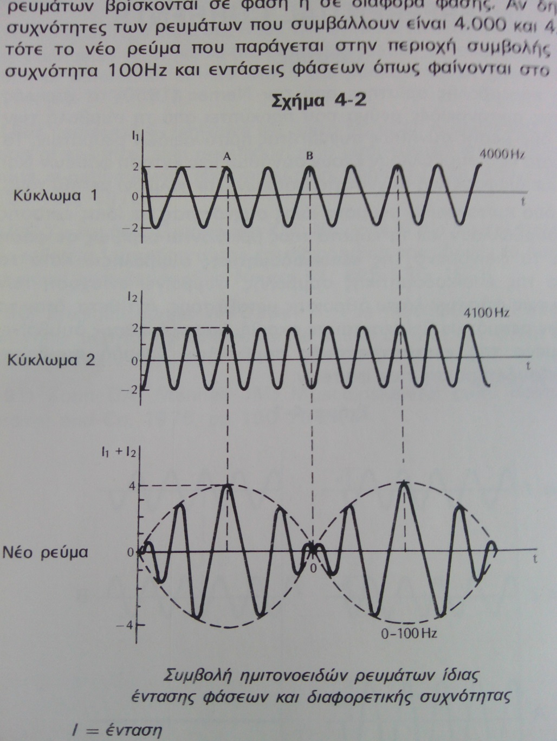
Περιγραφή _{[2/15]}
4000Hz
Τα δύο αρχικά εναλλασσόμενα ημιτονοειδή ρεύματα συμβάλλουν σε φάση, ακολουθώντας τους αντίστοιχους φυσικούς κανόνες της συμβολής των κυμάτων και τη δημιουργία του προκύπτοντος διακροτήματος.
4100Hz
0-100Hz
 Γιόκαρης 2007, «Κλινική Ηλεκτροθεραπεία»

Slide 6
Περιγραφή _{[3/15]}
Τα αρχικά εναλλασσόμενα ημιτονοειδή ρεύματα (Ρ₁ και Ρ₂) βρίσκονται «σε φάση» και έχουν την ίδια αρχική μικρή σχετικά ένταση (I₁ και Ι₂).
Στην περιοχή συμβολής των δύο αρχικών ρευμάτων προκύπτει, με βάση τη φυσική των διακροτημάτων, ένα νέο «θεραπευτικό» εναλλασσόμενο ημιτονοειδές ρεύμα (Ρ_{θ}) με ισχυρή ένταση (Ι_{θ}) ίση με το άθροισμα των αρχικών εντάσεων:
Ι_{θ} = I₁ + Ι₂

Slide 7
Περιγραφή _{[4/15]}
 Γιόκαρης 2007, «Κλινική Ηλεκτροθεραπεία»

Slide 8
Περιγραφή _{[5/15]}
Τα αρχικά εναλλασσόμενα ημιτονοειδή ρεύματα (Ρ₁ και Ρ₂) βρίσκονται «σε φάση», έχουν όμως διαφορετική αρχική συχνότητα (ν₁ και ν₂), η οποία κυμαίνεται συνήθως στο φάσμα των μεσαίων συχνοτήτων, μεταξύ των 2.000Hz έως 10.000Hz, ανάλογα με το σκοπό της θεραπείας (μυϊκός ή αισθητικός ερεθισμός).
Συνήθως, το ένα αρχικό ρεύμα (Ρ₁) έχει σταθερή συχνότητα (έστω ν₁ = 4000Hz). Η συχνότητα του άλλου αρχικού ρεύματος (Ρ₂) μπορεί να μεταβάλλεται κατά τη θεραπεία ± 150Hz, (δηλαδή έστω ν₂= 4000Hz έως ν₂= 4150Hz).

Slide 9
Περιγραφή _{[6/15]}
Στην περιοχή συμβολής των δύο αρχικών ρευμάτων προκύπτει, με βάση τη φυσική των διακροτημάτων, ένα νέο «θεραπευτικό» εναλλασσόμενο ημιτονοειδές ρεύμα (Ρ_{θ}) με:
Φέρουσα συχνότητα (resultant carrying frequency) ίση με το ήμισυ του αθροίσματος των αρχικών εντάσεων:
φέρουσα συχνότητα $=\frac{ν1+ν2}{2}$
Θεραπευτική συχνότητα (ν_{θ}, συχνότητα μεταβολής του ύψους της έντασης του διακροτήματος, amplitude treatment frequency):
ν_{θ} = ν₂ - ν₁

Slide 10
Περιγραφή _{[7/15]}
4000Hz
4100Hz
0-100Hz
 Γιόκαρης 2007, «Κλινική Ηλεκτροθεραπεία»

Slide 11
Περιγραφή _{[8/15]}
Στο προηγούμενο παράδειγμα, με βάση τα αρχικά χαρακτηριστικά των ρευμάτων επιφανείας (Ρ₁ με ν₁=4000Hz και Ρ₂ με ν₂=4100Hz) οι συχνότητες του θεραπευτικού ρεύματος (Ρ_{θ}) που θα προκύψουν είναι:
Φέρουσα συχνότητα (resultant carrying frequency) ίση με το ήμισυ του αθροίσματος των αρχικών εντάσεων:
φέρουσα συχνότητα $= \frac{ν1+ν2}{2}$ $=$ $\frac{4000+4100}{2}$ = 4075 Hz
Θεραπευτική συχνότητα (ν_{θ}, συχνότητα μεταβολής του ύψους της έντασης του διακροτήματος, amplitude treatment frequency):
ν_{θ} = ν₂ - ν₁ = 4100 – 4000 = 100Hz

Slide 12
Περιγραφή _{[9/15]}
Στην περιοχή συμβολής των δύο σε φάση αρχικών μέσης συχνότητας ημιτονοειδών ρευμάτων προκύπτει ένα νέο «θεραπευτικό» εναλλασσόμενο ημιτονοειδές ρεύμα (Ρ_{θ}) με χαρακτηριστικά:
Ένταση = με το άθροισμα των αρχικών εντάσεων.
Συχνότητα = με τη διαφορά των αρχικών συχνοτήτων.
Ι_{θ} = I₁ + Ι₂ και ν_{θ} = ν₂ - ν₁
Έτσι, το νέο εναλλασσόμενο «θεραπευτικό» ρεύμα (Ρ_{θ}) έχει διπλάσια ένταση (Ι_{θ}) από την εφαρμοζόμενη αρχική, και συχνότητα (ν_{θ}) μέσα στο θεραπευτικό φάσμα συχνοτήτων ικανή να διεγείρει τους διεγέρσιμους ιστούς, κυμαινόμενη από 1Hz έως 150Hz.

Slide 13
Περιγραφή _{[10/15]}
Θεραπευτικό Ρεύμα Συμβολής
Με την κατάλληλη τοποθέτηση των ηλεκτροδίων (σταυρωτή διάταξη), τα αρχικά μέσης συχνότητας και μικρής σχετικά έντασης εναλλασσόμενα ρεύματα συμβάλλουν μέσα στους ιστούς.
Προκύπτει έτσι «εν τω βάθει» ένα νέο, ισχυρής έντασης αλλά ασφαλές, εναλλασσόμενο ρεύμα με συχνότητα τη διαφορά των αρχικών συχνοτήτων ικανή να διεγείρει αποτελεσματικά το νευρικό και το μυϊκό ιστό και να προκαλέσει έντονο αισθητικό ή μυϊκό ερεθισμό, ανάλογα με το σκοπό της θεραπείας και την αντίστοιχη ρύθμιση των παραμέτρων.
Γιόκαρης, 2007

Slide 14
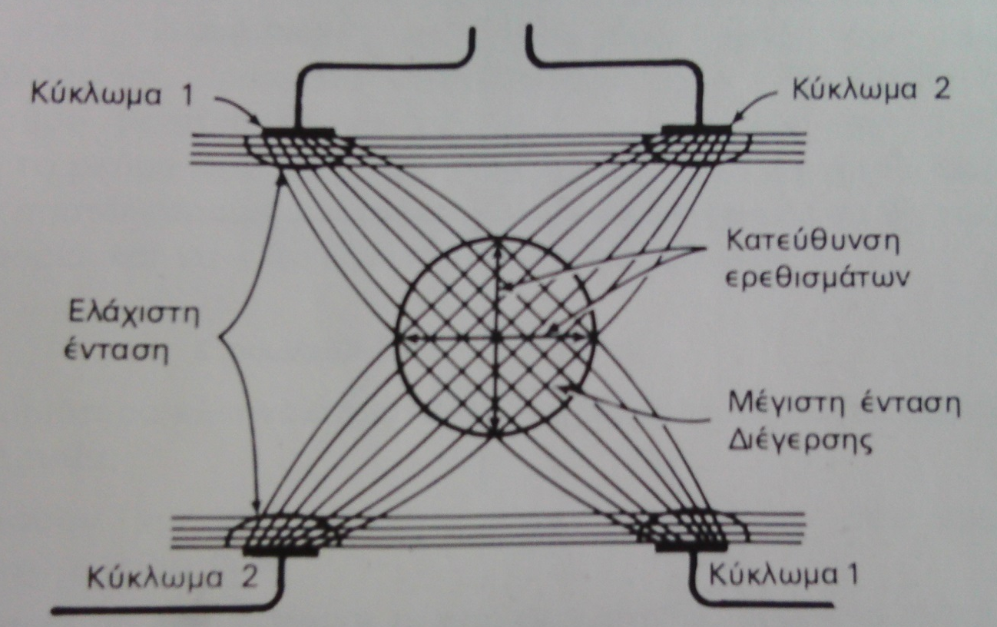
Περιγραφή _{[11/15]}
Περιοχή Μέγιστου Αποτελέσματος Συμβολής
Στην περιοχή της συμβολής των δύο αρχικών ρευμάτων παρουσιάζεται η μεγαλύτερη ένταση του νέου ρεύματος.
 Γιόκαρης 2007, «Κλινική Ηλεκτροθεραπεία»

Slide 15
Περιγραφή _{[12/15]}
Βάθος Διαμόρφωσης Συμβολής (Amplitude Modulation Depth)
Το βάθος διαμόρφωσης του προκύπτοντος ρεύματος εκφράζεται ως ποσοστό (0% έως 100%) της επιτευχθείσας συμβολής των δύο αρχικών ρευμάτων.
Ειδικότερα, το μεγαλύτερο ποσοστό της επιτευχθείσας συμβολής (Amplitude Modulation Depth 100%) γίνεται σε γωνία 45⁰ σε σχέση με τους κάθετους άξονες τοποθέτησης των ηλεκτροδίων.
Το καλύτερο θεραπευτικό αποτέλεσμα προκύπτει στις περιοχές μεταξύ των ηλεκτροδίων όπου παρουσιάζεται η μεγαλύτερη ένταση συμβολής και βάθος διαμόρφωσης 100%.

Slide 16
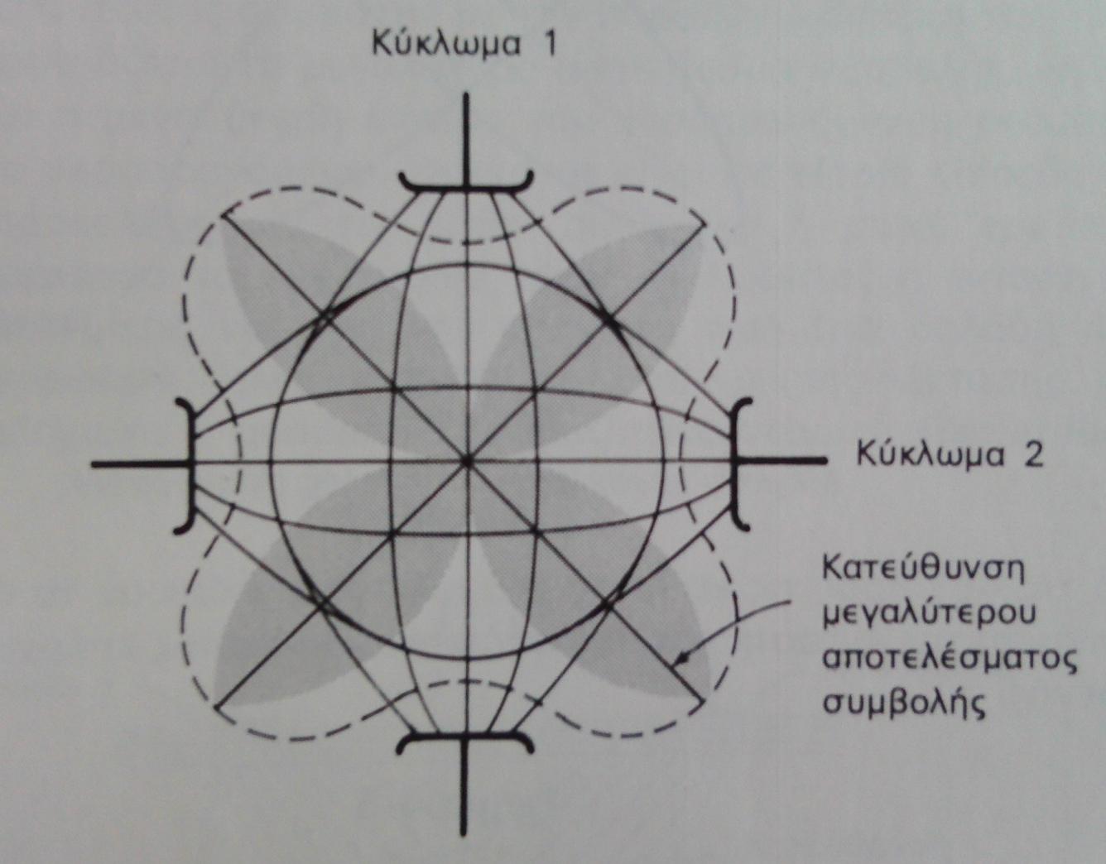
Περιγραφή _{[13/15]}
 Γιόκαρης 2007, «Κλινική Ηλεκτροθεραπεία»

Slide 17
Περιγραφή _{[14/15]}
Διασπορά του Μέγιστου Αποτελέσματος και του Βάθους Διαμόρφωσης της Συμβολής
Στις περισσότερες συσκευές ρευμάτων συμβολής υπάρχει η τεχνική δυνατότητα ενεργοποίησης μηχανισμού «vector-scan» ο οποίος δίνει τη δυνατότητα της διασποράς του 100% του βάθους διαμόρφωσης της συστολής σε όλη την περιοχή μεταξύ των ηλεκτροδίων.
Με τον τρόπο αυτό, διευκολύνεται σημαντικά η τοποθέτηση των ηλεκτροδίων και εξασφαλίζεται η αποτελεσματική εφαρμογή του ρεύματος συμβολής σε όλη την περιοχή στόχο.

Slide 18
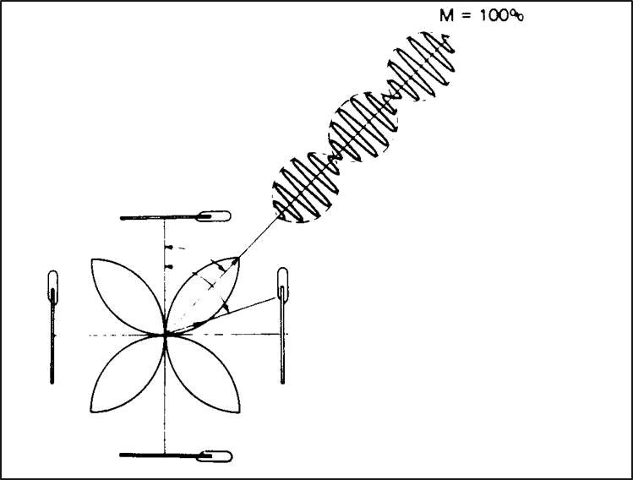
Περιγραφή _{[15/15]}
Διασπορά του Μέγιστου Αποτελέσματος και του Βάθους Διαμόρφωσης της Συμβολής

Slide 19
Πλεονεκτήματα Εφαρμογής των Ρευμάτων Συμβολής _{[1/5]}
Η εφαρμογή των ρευμάτων συμβολής χαρακτηρίζεται από μία σειρά πλεονεκτημάτων που τα καθιστούν απόλυτα ασφαλή, εύκολα αποδεκτά από τους ασθενείς και ταυτοχρόνως ιδιαίτερα αποτελεσματικά τόσο στην ηλεκτροαναλγησία όσο και στον μυϊκό ερεθισμό:
Είναι εναλλασσόμενα ρεύματα, με συνέπεια την απουσία «χημικών αποτελεσμάτων» και τη σημαντική μείωση του κινδύνου δερματικού ερεθισμού.
 Γιόκαρης 2007, «Κλινική Ηλεκτροθεραπεία»

Slide 20
Πλεονεκτήματα Εφαρμογής των Ρευμάτων Συμβολής _{[2/5]}
Τα αρχικά εναλλασσόμενα ρεύματα (Ρ₁ και Ρ₂), τα οποία εφαρμόζονται μέσω των 4 ηλεκτροδίων στην πάσχουσα περιοχή, έχουν πολύ μεγαλύτερη συχνότητα (2.000Hz – 10.000Hz) από τις συνήθεις θεραπευτικές συχνότητες (0Hz – 150Hz) που χρησιμοποιούνται στην κλινική φυσικοθεραπευτική πρακτική.
Με δεδομένη την αντιστρόφως ανάλογη σχέση μεταξύ της χωρητικής αντίστασης ($Xc$) και της συχνότητας του εναλλασσόμενου ρεύματος ($ν$)
[$Xc=\frac{1}{2π.ν.C}]$
(όπου $C$= χωρητικότητα πόλωσης των ιστών, η οποία παραμένει σχετικά σταθερή μεταξύ των εφαρμογών στο ίδιο μέλος του ίδιου ατόμου), προκύπτει ότι:

Slide 21
Πλεονεκτήματα Εφαρμογής των Ρευμάτων Συμβολής _{[3/5]}
Όσο μεγαλύτερη είναι η συχνότητα εφαρμογής του εναλλασσόμενου ρεύματος:
→ τόσο μικρότερη είναι η χωρητική αντίσταση που προβάλλουν οι ιστοί στη διέλευση του ρεύματος,
→ τόσο πιο ήπια είναι η αίσθηση του ρεύματος και πολύ πιο εύκολα ανεκτή από τον ασθενή,
→ τόσο μικρότερη η παραμόρφωση του παλμού,
→ τόσο πιο εύκολη η σε βάθος διείσδυση του ρεύματος.
Ενδεικτικά αναφέρεται ότι η αύξηση της συχνότητας του ρεύματος από τα 50Hz σε 5000Hz μειώνει την χωρητική αντίσταση των ιστών ($Xc$) κατά 100 φορές!

Slide 22
Πλεονεκτήματα Εφαρμογής των Ρευμάτων Συμβολής _{[4/5]}
Κατά την εφαρμογή των αρχικών ρευμάτων (Ρ₁ και Ρ₂), λόγω της δυνατότητας για πολύ σημαντική μείωση της χωρητικής αντίστασης των ιστών, παρέχεται η δυνατότητα της ασφαλούς ρύθμισης της έντασης τους σε υψηλότερα επίπεδα.
Με δεδομένο μάλιστα ότι η ένταση του προκύπτοντος θεραπευτικού ρεύματος συμβολής (Ρ_{θ}) είναι ίση με το άθροισμα των αρχικών εντάσεων (Ι_{θ} = I₁ + Ι₂), εξασφαλίζεται το επιδιωκόμενο αποτέλεσμα του έντονου αλλά ασφαλούς ηλεκτρικού ερεθισμού.

Slide 23
Πλεονεκτήματα Εφαρμογής των Ρευμάτων Συμβολής _{[5/5]}
Κατά την εφαρμογή των ρευμάτων συμβολής, το θεραπευτικό ρεύμα (Ρ_{θ}) προκύπτει και δημιουργείται στο βάθος των ιστών, δηλαδή πλησιέστερα στην επώδυνη περιοχή στόχο, και όχι στην επιφάνεια του δέρματος, όπως συμβαίνει σε άλλες περιπτώσεις ηλεκτρο-θεραπευτικών εφαρμογών.
Η εφαρμογή των ρευμάτων συμβολής παρέχει τη δυνατότητα ταυτόχρονης αναλγητικής δράσης και αποκατάστασης της ισορροπίας του αυτόνομου νευρικού συστήματος (μείωση της συμπαθητικής δραστηριότητας) με έντονα μυοχαλαρωτικά αποτελέσματα. Η μυοχαλαρωτική επίδραση και η μείωση του μυϊκού σπασμού συμβάλλουν με τη σειρά τους στην περαιτέρω βελτίωση της αναλγητικής δράσης των ρευμάτων συμβολής.

Slide 24
Παράμετροι Ερεθισμού _{[1/8]}
Ένταση Ρεύματος:
Προτείνεται η ρύθμιση της έντασης του ρεύματος σε επίπεδα τέτοια ώστε να παράγεται μία «έντονη αλλά άνετη» αίσθηση ερεθισμού.
Σημειώνεται όμως ότι, η ένταση του ρεύματος που οδηγεί σε μία «έντονη αλλά άνετη» αίσθηση ερεθισμού ποικίλει σημαντικά από άτομο σε άτομο.
Watson, 2011
Στις περισσότερες περιπτώσεις χρησιμοποιούνται αρχικές εντάσεις ρεύματος μεταξύ 15mA και 30mA.
Υπενθυμίζεται ότι η προκύπτουσα ένταση του ρεύματος συμβολής είναι (θεωρητικά) διπλάσια αυτής των αρχικών ρευμάτων εφαρμογής.

Slide 25
Παράμετροι Ερεθισμού _{[2/8]}
Συχνότητα Ρεύματος:
Οι περισσότεροι ερευνητές όταν χρησιμοποιούν τα ρεύματα συμβολής για αισθητικό ερεθισμό – αναλγησία ρυθμίζουν τις παραμέτρους ώστε να προκύπτει θεραπευτική συχνότητα μεταξύ 80Hz και 120Hz, (Watson, 2011).
Επίσης, έχει παρατηρηθεί ότι η ρύθμιση σταθερής θεραπευτικής συχνότητας 100Hz για διάρκεια 12΄- 15΄ έχει ικανοποιητικό αναλγητικό αποτέλεσμα, (Γιόκαρης, 2007).
Εναλλακτικά, μπορεί να εφαρμοσθεί μικτό σχήμα θεραπείας με μεταβαλλόμενη θεραπευτική συχνότητα 80Hz-120Hz για 6΄-8΄ και σταθερή συχνότητα 100Hz για άλλα 6΄-8΄, ή αντίστροφα. Επιπρόσθετα, το σχήμα αυτό συμβάλλει σημαντικά στην αποφυγή της προσαρμογής των αισθητικών ινών και κατά άλλους ερευνητές στον περιορισμό της καταπόνησής τους.

Slide 26
Παράμετροι Ερεθισμού _{[3/8]}
Τρόπος Διαμόρφωσης Συχνοτήτων (frequency sweep mode):
Η μεταβολή των συχνοτήτων κατά τη θεραπεία (πχ. μεταξύ 80Hz και 120Hz) ακολουθεί συνήθως 3 πρότυπα (modes):
1/1 s [οι συχνότητες εκλογής (βάσης και μέγιστη) εναλλάσσονται κάθε 1 second].
1/5 s [σε 1s σαρώνεται όλο το φάσμα των συχνοτήτων εκλογής μέχρι τη μέγιστη συχνότητα που διατηρείται για 5s].
“Photography © Enraf-Nonius 2015 – www.enraf-nonius.com”

Slide 27
Παράμετροι Ερεθισμού _{[4/8]}
Τρόπος (mode) Διαμόρφωσης Συχνοτήτων:
6/6 s [στα πρώτα 6s σαρώνεται ανοδικά το φάσμα των συχνοτήτων εκλογής και αμέσως στα επόμενα 6s σαρώνεται καθοδικά]. Αποτελεί τη συνηθέστερη μέθοδο εφαρμογής.
Διάρκεια Θεραπείας:
Οι περισσότεροι ερευνητές αναφέρουν διάρκειες συνεδρίας που κυμαίνεται μεταξύ των 12΄και 15΄ σε κάθε επώδυνη περιοχή στόχο.
“Photography © Enraf-Nonius 2015 – www.enraf-nonius.com”

Slide 28
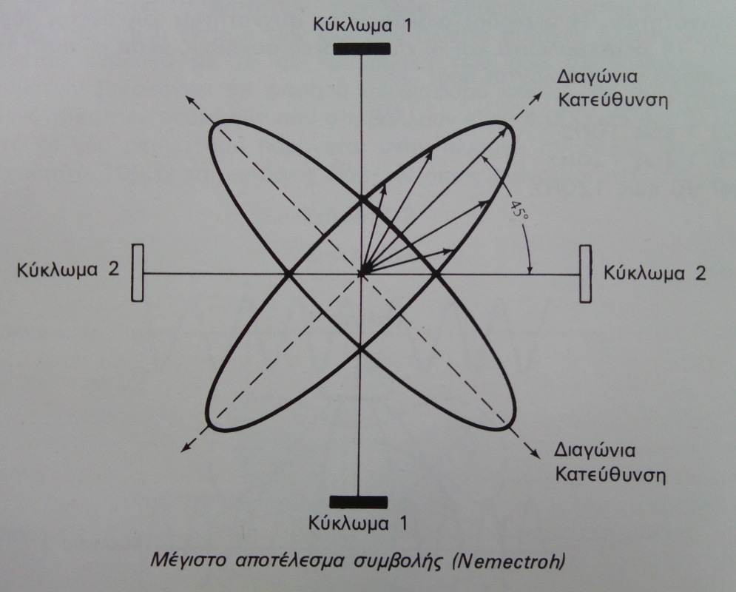
Παράμετροι Ερεθισμού _{[5/8]}
Τετραπολική Εφαρμογή:
Σταυρωτή διάταξη – εφαρμογή 4 ηλεκτροδίων.
Το θεραπευτικό ρεύμα προκύπτει από τη σε βάθος συμβολή των δύο αρχικών ρευμάτων.
Το βάθος διαμόρφωσης συμβολής είναι 100% μόνο στις διαγώνιους 45⁰ μεταξύ των αξόνων των ηλεκτροδίων, εκτός εάν επιλεγεί η ρύθμιση vector scan.
 Γιόκαρης 2007, «Κλινική Ηλεκτροθεραπεία»

Slide 29
Παράμετροι Ερεθισμού _{[6/8]}
Διπολική Εφαρμογή:
Το θεραπευτικό ρεύμα προκύπτει έτοιμο διαμορφωμένο, με βάθος συμβολής 100%, από τη συσκευή και διοχετεύεται στην περιοχή στόχο μέσα από 2 ηλεκτρόδια.
Ευκολότερη τοποθέτηση και στόχευση της προς θεραπεία περιοχής, επιλογή εκλογής για μυϊκό ηλεκτρικό ερεθισμό.
Όμως, η συχνότητα εφαρμογής στο σώμα είναι πολύ χαμηλότερη (1-150Hz) από αυτήν της 4πολικής εφαρμογής (2000Hz-10000Hz).
“Photography © Enraf-Nonius 2015 – www.enraf-nonius.com”

Slide 30
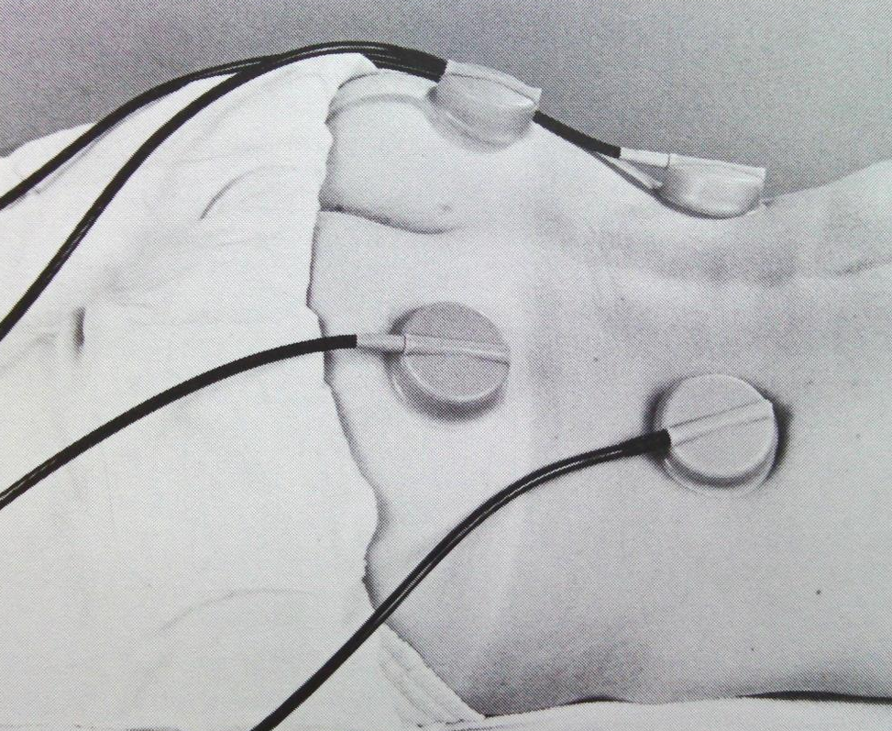
Παράμετροι Ερεθισμού _{[7/8]}
Ηλεκτρόδια Κενού Αέρος
Τα ρεύματα συμβολής μπορούν να εφαρμοστούν στην πάσχουσα περιοχή μέσω ηλεκτροδίων κενού (ηλεκτρ. αναρρόφησης - «βεντούζες»).
Με τον τρόπο αυτό, προάγεται:
η μυϊκή χαλάρωση μέσω της αργής μηχανικής μάλαξης.
ο έντονος μηχανικός ερεθισμός των αισθητικών ινών πίεσης-δόνησης, οι οποίες αναχαιτίζουν το επώδυνο ερέθισμα στο επίπεδο των οπισθίων κεράτων του νωτιαίου μυελού (gate control theory of pain).
“Photography © Enraf-Nonius 2015 – www.enraf-nonius.com”

Slide 31
Παράμετροι Ερεθισμού _{[8/8]}
Ηλεκτρόδια Κενού Αέρος
Η χρήση όμως των ηλεκτροδίων κενού απαιτεί ιδιαίτερη προσοχή τόσο:
στην ένταση της αναρρόφησης, η οποία πρέπει να είναι ήπια, ώστε να μην δημιουργούνται εκχυμώσεις στο δέρμα.
στην συχνότητα αναρρόφησης, η οποία πρέπει να είναι σχετικά αργή, ώστε να προάγεται το χαλαρωτικό αποτέλεσμα της εφαρμογής.
“Photography © Enraf-Nonius 2015 – www.enraf-nonius.com”

Slide 32
Ενδείξεις - Αποτελέσματα Εφαρμογής _{[1/4]}
Ηλεκτροαναλγησία – Αισθητικός Ηλεκτρικός Ερεθισμός
Η εφαρμογή των ρευμάτων συμβολής συνδέεται με τεκμηριωμένα σημαντικά αναλγητικά αποτελέσματα:
Με την επιλογή υψηλότερων αρχικών συχνοτήτων (ν₁ και ν₂ στην περιοχή των 6.000Hz -10.000Hz περίπου) διαμορφώνεται ρεύμα συμβολής με φέρουσα συχνότητα αντίστοιχα υψηλή. Προκύπτει έτσι πολύ μικρή διάρκεια παλμού (100μs-160μs) ικανή να διεγείρει έντονα και αποτελεσματικά τις μεγάλης διαμέτρου αισθητικές κεντρομόλες ίνες δόνησης, πίεσης, αφής παράγοντας σημαντικό αναλγητικό αποτέλεσμα σύμφωνα με τη Gate Control Theory of Pain των Melzack και Wall.

Slide 33
Ενδείξεις - Αποτελέσματα Εφαρμογής _{[2/4]}
Ηλεκτροαναλγησία – Αισθητικός Ηλεκτρικός Ερεθισμός
Με την επιλογή αρχικών συχνοτήτων (ν₁ και ν₂) στην περιοχή των 4.000Hz-5.000Hz περίπου διαμορφώνεται ρεύμα συμβολής με συχνότητα διακροτήματος (ν_{θ}) αντίστοιχη με τη διαφορά των αρχικών, (ν₂-ν₁). Το προκύπτον θεραπευτικό ρεύμα είναι ικανό να υπερπολώσει τους υποδοχείς πόνου της επώδυνης περιοχής, ανεβάζοντας την ουδό ερεθισμού τους, καθιστώντας τους έτσι πρακτικά πιο ανερέθιστους (λιγότερο ευαίσθητους) στα συγκεκριμένα επώδυνα ερεθίσματα.
Επίσης, με τη χρήση αρχικών συχνοτήτων (ν₁ και ν₂) στην περιοχή των 4.000Hz-5.000Hz διαμορφώνεται ρεύμα συμβολής ικανό να προάγει τη συμπαθητικο-παρασυμπαθητική ισορροπία του αυτόνομου νευρικού συστήματος και να μειώσει σημαντικά τον μυϊκό σπασμό βελτιώνοντας ακόμα περισσότερο το αναλγητικό αποτέλεσμα της εφαρμογής.

Slide 34
Ενδείξεις - Αποτελέσματα Εφαρμογής _{[3/4]}
Ηλεκτροαναλγησία – Αισθητικός Ηλεκτρικός Ερεθισμός
Τα αναλγητικά αποτελέσματα των ρευμάτων συμβολής προκύπτουν συνήθως με την επιλογή παραμέτρων όπως:
Σε περιπτώσεις οξέων – πρόσφατων επώδυνων συνδρόμων ή κακώσεων συστήνονται συνδυασμοί σχετικά ηπιότερης έντασης ρεύματος με ήπιο frequency sweep mode (πχ. 6/6). Επιλέγονται συνδυασμοί μεταβαλλόμενων συχνοτήτων (ν_{θ}) στο φάσμα των 80Hz-150Hz εναλλασσόμενων με σταθερή συχνότητα 100Hz.
Σε περιπτώσεις χρόνιων και υποξέων επώδυνων μυοσκελετικών προβλημάτων συστήνονται συνδυασμοί σχετικά μεγαλύτερης έντασης ρεύματος με πιο επιθετικό frequency sweep mode (πχ. 1/1 ή 1/5). Επιλέγονται συνδυασμοί μεταβαλλόμενων συχνοτήτων (ν_{θ}) στο φάσμα των 50Hz-100Hz.

Slide 35
Ενδείξεις - Αποτελέσματα Εφαρμογής _{[4/4]}
Έντονος Μυϊκός Ερεθισμός
Η εφαρμογή των ρευμάτων συμβολής συνδέεται, επίσης τεκμηριωμένα, με τον ασφαλή μυϊκό ερεθισμό και την πρόκληση έντονων τετανικών μυϊκών συστολών σε εννευρωμένους μύες.
Για το σκοπό αυτό συστήνεται η διπολική εφαρμογή με υψηλή σχετικά ένταση ρεύματος, αρχικές συχνότητες (ν₁ και ν₂) στην περιοχή των 2.000Hz και σταθερή θεραπευτική συχνότητα (ν_{θ}) στο φάσμα 50-100Hz. Η διαμορφούμενη φέρουσα συχνότητα βρίσκεται στην περιοχή των 2.000Hz περίπου, με αποτέλεσμα την παραγωγή παλμών ρεύματος με διάρκεια πολύ κοντά στη χροναξία των εννευρωμένων μυϊκών ινών (0,3ms -0,5ms).

Slide 36
Αντενδείξεις
Γενικές Αντενδείξεις
Παρουσία νεοπλασματικής νόσου,
Πυρετός,
Λοιμώδεις ασθένειες όπως η φυματίωση,
Εγκυμοσύνη,
Παρουσία βηματοδότη.
Ειδικές Αντενδείξεις
Τοπική φλεγμονή,
Δερματικός ερεθισμός,
Αγγειακά προβλήματα (φλεβοθρόμβωση, κλπ),
Μεταλλικές ενδοπροθέσεις (σχετική και όχι απόλυτη αντένδειξη).

Slide 37
Προτεινόμενη Βιβλιογραφία _{[1/2]}
Γιόκαρης Π. Θεραπευτικά Σχήματα - Κλινική Ηλεκτροθεραπεία. Αθήνα: Εκδόσεις Γράμμα A.E., 2007.
Μπάκας Ε. Φυσική Ιατρική και Αποκατάσταση. Τόμος 1^{ος}. Αθήνα: Ιατρικές Εκδόσεις Ζήτα, 1995.
Robertson V, Ward A, Low J, et al. Ηλεκτροθεραπεία - Βασικές Αρχές και Πρακτική Εφαρμογή. 4η Έκδοση. Αθήνα: Εκδόσεις Παρισιάνου Α.Ε., 2011.
Watson T. Ηλεκτροθεραπεία – Τεκμηριωμένη Πρακτική. Αθήνα: Ιατρικές Εκδόσεις Π.Χ. Πασχαλίδης, 2011.

Slide 38
Προτεινόμενη Βιβλιογραφία _{[2/2]}
Hogekamp M, Mittelmeijer E, Smits I, Stralen C. Interferential Therapy. The Netherlands: ENRAF NONIUS, 1990.
Mackler L, Robinson A. Clinical Electrophysiology: Electrotherapy and Electrophysiologic Testing. Third Edition. Baltimore: Wolters Kluwer - Lippincott Williams & Wilkins, 2008.
Nelson RM, Currier DP, Hayes KW. Clinical Electrotherapy. Third Edition. USA: Apleton & Lange, 1999.
Robertson V, Ward A, Low J, et al. Electrotherapy Explained. Principles and Practice. 4th Edition. Edinburgh: Butterworth­ Heinemann, 2006.

Slide 39
Τέλος Ενότητας
Η προσπάθεια αυτή αφιερώνεται στη μνήμη του αγαπητού συναδέλφου Παναγιώτη Γιόκαρη ο οποίος επί χρόνια δίδασκε το μάθημα της «Ηλεκτροθεραπείας» στους φοιτητές του Τμήματος Φυσικοθεραπείας του ΤΕΙ Αθήνας

Slide 40
Σημειώματα

Slide 41
Αναφορά
Γεώργιος Παπαθανασίου. «Ηλεκτροθεραπεία (Θ). Ενότητα 7: Ρεύματα Συμβολής – Interferential Currents». Έκδοση: 1.0. Αθήνα 2014. Διαθέσιμο από τη δικτυακή διεύθυνση: ocp.teiath.gr. Copyright Τεχνολογικό Εκπαιδευτικό Ίδρυμα Αθήνας, Γεώργιος Παπαθανασίου 2014.

Slide 42
Σημείωμα Αδειοδότησης
Το παρόν υλικό διατίθεται με τους όρους της άδειας χρήσης Creative Commons Αναφορά, Μη Εμπορική Χρήση Παρόμοια Διανομή 4.0 [1] ή μεταγενέστερη, Διεθνής Έκδοση. Εξαιρούνται τα αυτοτελή έργα τρίτων π.χ. φωτογραφίες, διαγράμματα κ.λ.π., τα οποία εμπεριέχονται σε αυτό. Οι όροι χρήσης των έργων τρίτων επεξηγούνται στη διαφάνεια «Επεξήγηση όρων χρήσης έργων τρίτων».
Τα έργα για τα οποία έχει ζητηθεί και δοθεί άδεια αναφέρονται στο «Σημείωμα Χρήσης Έργων Τρίτων».
[1] http://creativecommons.org/licenses/by-nc-sa/4.0/
Ως Μη Εμπορική ορίζεται η χρήση:
που δεν περιλαμβάνει άμεσο ή έμμεσο οικονομικό όφελος από την χρήση του έργου, για το διανομέα του έργου και αδειοδόχο
που δεν περιλαμβάνει οικονομική συναλλαγή ως προϋπόθεση για τη χρήση ή πρόσβαση στο έργο
που δεν προσπορίζει στο διανομέα του έργου και αδειοδόχο έμμεσο οικονομικό όφελος (π.χ. διαφημίσεις) από την προβολή του έργου σε διαδικτυακό τόπο
Ο δικαιούχος μπορεί να παρέχει στον αδειοδόχο ξεχωριστή άδεια να χρησιμοποιεί το έργο για εμπορική χρήση, εφόσον αυτό του ζητηθεί.

Slide 43
Επεξήγηση όρων χρήσης έργων τρίτων
©
Δεν επιτρέπεται η επαναχρησιμοποίηση του έργου, παρά μόνο εάν ζητηθεί εκ νέου άδεια από το δημιουργό.
διαθέσιμο με άδεια CC-BY
Επιτρέπεται η επαναχρησιμοποίηση του έργου και η δημιουργία παραγώγων αυτού με απλή αναφορά του δημιουργού.
διαθέσιμο με άδεια CC-BY-SA
Επιτρέπεται η επαναχρησιμοποίηση του έργου με αναφορά του δημιουργού, και διάθεση του έργου ή του παράγωγου αυτού με την ίδια άδεια.
διαθέσιμο με άδεια CC-BY-ND
Επιτρέπεται η επαναχρησιμοποίηση του έργου με αναφορά του δημιουργού.
Δεν επιτρέπεται η δημιουργία παραγώγων του έργου.
διαθέσιμο με άδεια CC-BY-NC
Επιτρέπεται η επαναχρησιμοποίηση του έργου με αναφορά του δημιουργού.
Δεν επιτρέπεται η εμπορική χρήση του έργου.
διαθέσιμο με άδεια CC-BY-NC-SA
Επιτρέπεται η επαναχρησιμοποίηση του έργου με αναφορά του δημιουργού.
και διάθεση του έργου ή του παράγωγου αυτού με την ίδια άδεια
Δεν επιτρέπεται η εμπορική χρήση του έργου.
διαθέσιμο με άδεια CC-BY-NC-ND
Επιτρέπεται η επαναχρησιμοποίηση του έργου με αναφορά του δημιουργού.
Δεν επιτρέπεται η εμπορική χρήση του έργου και η δημιουργία παραγώγων του.
διαθέσιμο με άδεια
CC0 Public Domain
Επιτρέπεται η επαναχρησιμοποίηση του έργου, η δημιουργία παραγώγων αυτού και η εμπορική του χρήση, χωρίς αναφορά του δημιουργού.
διαθέσιμο ως κοινό κτήμα
Επιτρέπεται η επαναχρησιμοποίηση του έργου, η δημιουργία παραγώγων αυτού και η εμπορική του χρήση, χωρίς αναφορά του δημιουργού.
χωρίς σήμανση
Συνήθως δεν επιτρέπεται η επαναχρησιμοποίηση του έργου.

Slide 44
Διατήρηση Σημειωμάτων
Οποιαδήποτε αναπαραγωγή ή διασκευή του υλικού θα πρέπει να συμπεριλαμβάνει:
το Σημείωμα Αναφοράς
το Σημείωμα Αδειοδότησης
τη δήλωση Διατήρησης Σημειωμάτων
το Σημείωμα Χρήσης Έργων Τρίτων (εφόσον υπάρχει)
μαζί με τους συνοδευόμενους υπερσυνδέσμους.

Slide 45
Σημείωμα Χρήσης Έργων Τρίτων
Το Έργο αυτό κάνει χρήση των ακόλουθων έργων:
“Photography © Enraf-Nonius 2015 – www.enraf-nonius.com”

Slide 46
Χρηματοδότηση
Το παρόν εκπαιδευτικό υλικό έχει αναπτυχθεί στo πλαίσιo του εκπαιδευτικού έργου του διδάσκοντα.
Το έργο «Ανοικτά Ακαδημαϊκά Μαθήματα στο ΤΕΙ Αθηνών» έχει χρηματοδοτήσει μόνο την αναδιαμόρφωση του εκπαιδευτικού υλικού.
Το έργο υλοποιείται στο πλαίσιο του Επιχειρησιακού Προγράμματος «Εκπαίδευση και Δια Βίου Μάθηση» και συγχρηματοδοτείται από την Ευρωπαϊκή Ένωση (Ευρωπαϊκό Κοινωνικό Ταμείο) και από εθνικούς πόρους.

